Slide 1
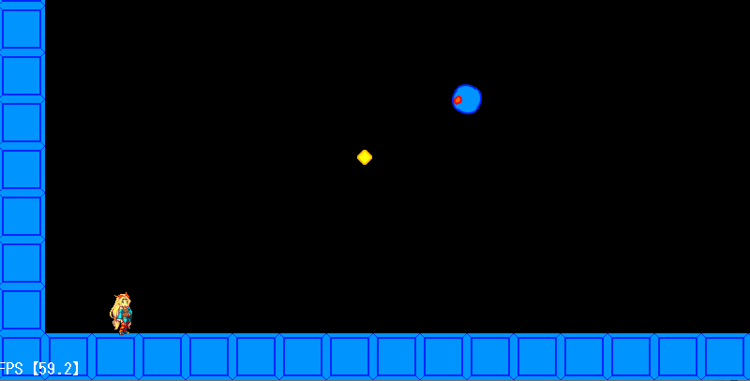
ホーミング
ベクトルを使ってホーミング弾を作ります。
常に追いかけるのではなく、プレイヤーに向かって発射されるホーミングです。

Slide 2
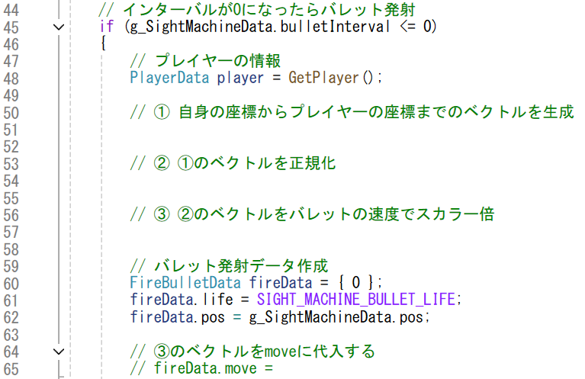
ホーミング
SightMachine.cppを開いて空白を埋めていきます。

Slide 3
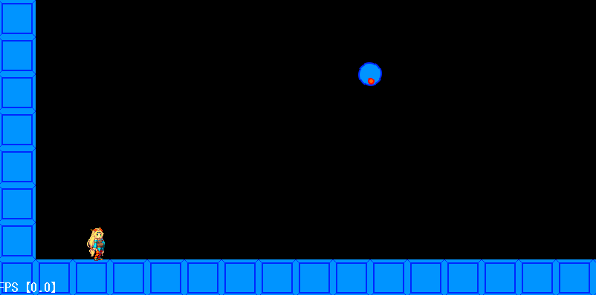
ホーミング
① まずはエネミーからプレイヤーまでのベクトルを作ります。

Slide 4
ホーミング
② ベクトルが長すぎるので正規化して長さを１にします。

Slide 5
ホーミング
③ 正規化したベクトルに速度を掛けると、その速さで進むベクトルになります。

Slide 6
ホーミング
ホーミングだけでなく、何か目標地点に進む場合には今回の処理が使えます。
使いどころは多いので、覚えておきましょう。

